Slide 1
Systèmes d’exploitation Mobiles « plate-forme Android »
Université, chahid Hamma Lakhdar d’El Oued Département d'Informatique
Applications Mobiles
3L Informatique
2017-2018 Mr. K. Mohib eddine

Slide 2
Introduction
les applications mobiles qui sont exécutées par un appareil mobile (Smartphones, tablettes…) sont différentes des applications développées pour un ordinateur de bureau ou un serveur
L’application mobile fonctionne sous un système d’exploitation mobile
Elle n’est pas compatible avec toutes les plateformes.
Elle est développée en utilisant différents langages de programmation sous différents environnements
Les systèmes d’exploitation pour mobiles sont différents de ceux développés pour les ordinateurs personnels en termes de:
- Contraintes matériels
- partie logiciel du système (noyau du système d’exploitation)

Slide 3
Système embarqué (Embedded system)
Généralement, un système embarqué :
n'est pas visible en tant que tel,
mais est intégré dans un équipement doté d'une autre fonction;
système est enfoui;
dispose de ressources limitées ;
ne doit pas consommer d’énergie inutilement (batterie).
Ne possède pas toujours de système de fichiers
Une puissance de calcul limitée
Une capacité de communication limitée
Exécute un logiciel dédié aux fonctionnalités spéciales

Slide 4
Système embarqué (Embedded system)
Généralement, un système embarqué :
Fonctionnement en Temps Réel
soumis à des nombreuses contraintes d’environnement dont il doit s’adapter et fonctionner avec
- La température,
- L’humidité,
- Les vibrations,
- Les chocs ,
- les variations d’alimentation,
- les interférences RF,
- la corrosion, l'eau, le feu, les radiations…etc)

Slide 5
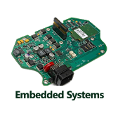
Architecture d’un système embarqué
L’architecture d’un système embarqué est constituée de trois couches (niveaux) :
Les deux premières couches forment la partie
« soft ».
La troisième couche est la couche « hard »,
- il s’agit d’un ensemble des composants
Physiques (matériels)
- cohabitant ensemble sur une faible surface
- dédiés à des traitements spécifiques.
Application
OS
Matériels

Slide 6
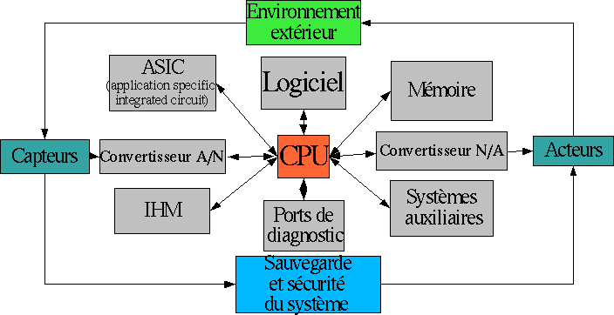
topologie générale d’un système embarqué

Slide 7
topologie générale d’un système embarqué
Equipements permanents :
UC : unité centrale formée de : CPU ( microprocesseur(s) ou des microcontrôleurs) et RAM (mémoire centrale)
Equipements supplémentaires :
dépend de l’application dédiée :
- mémoire de Masse ( disque dur, mémoire flash …)
- entrées:
Les capteurs/convertisseurs (pression, audio, température...)
Le clavier, boutons poussoirs ou télécommandes (infrarouge, Bluetooth, radio...)
Les lecteurs de tags ou de codes barres.
- Sorties: écrans et afficheurs LCD, synthèse vocale…
- IHM: dispositif qui sert à communiquer entre l'humain et la machine Ex: «TouchScreen»

Slide 8
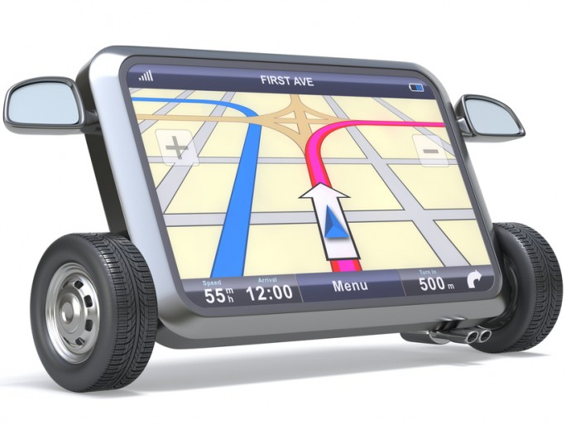
topologie générale d’un système embarqué
Capteurs
IHM
Capteurs

Slide 9
applications du système embarqué
Les systèmes embarqués peuvent être remarqués par toute utilisation d’une machine à base de microprocesseurs ou microcontrôleurs.
transport : Automobile, Aéronautique (avionique), etc.
télécommunication : téléphonie, routeur, pare-feu, téléphone portable, etc.
électroménager : télévision, four à micro-ondes
impression : imprimante multifonctions, photocopieur, etc.
multimédia : console de jeux vidéo, assistant personnel
guichet automatique bancaire (GAB)
équipement médical

Slide 10
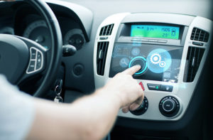
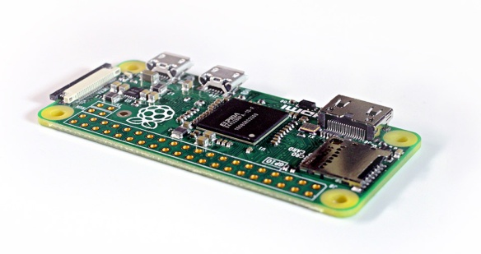
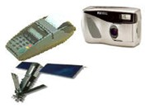
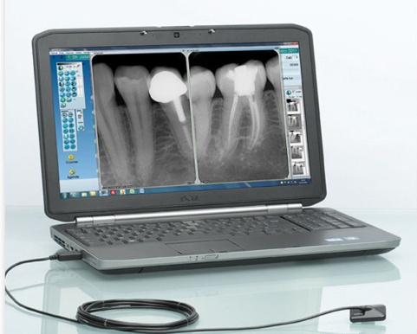
applications du système embarqué

Slide 11
Système d’exploitation mobile
Les composants logiciels d’une solution embarquée fonctionnent sur un système d’exploitation.
comme un solution embarquée, les appareils mobiles se composent d’une plate-forme qui contrôle toutes ses fonctionnalités.
Ceci est connu comme un système d’exploitation mobile (OS mobile).

Slide 12
Système d’exploitation mobile
Un système d’exploitation mobile
est une plateforme logicielle (ensemble de programmes)
responsable de:
- la gestion des opérations (contrôle, coordination et l’utilisation du matériel ).
- et du partage des ressources d’un appareil
sur laquelle les autres programmes appelés « programmes d’applications »
peuvent s’exécuter sur des appareils mobiles tels que les PDA (personnal digital assistant), les téléphones cellulaires, Smartphones, tablette …etc.

Slide 13
Système d’exploitation mobile
Un système d’exploitation mobile
Il assure le démarrage, l’exploit et le fonctionnement d’un appareil mobile
Il contrôle aussi toutes les opérations de base comme:
- traitement
- communication (cellulaires, Bluetooth, Wifi)
- accessoire (appareil photo, option d’écran tactile…)
- et d’autres fonctionnalités (lecteur de musique…)

Slide 14
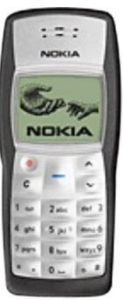
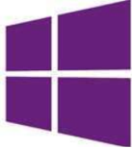
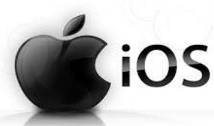
Systèmes d’exploitation mobiles les plus populaires
Actuellement, il existe plusieurs systèmes d’exploitation mobiles fonctionnent sur certains types d’appareils mobiles
Plateformes de bas niveau: JavaCard,
Plateforme de niveau intermédiaire : J2ME
Windows Mobile, remplacé par Windows Phone
Palm OS,
Symbian,
BlackBerry,
iOS
Android

Slide 15
Systèmes d’exploitation mobiles les plus populaires
iOS
précédemment connu sous le nom OS d’iPhone
développé par Apple en 2007 avec le premier iPhone
La société Apple ne délivre pas de licence du système d'exploitation pour le matériel tiers.
Contrôle des applications par Apple
les utilisateurs ne peuvent pas personnaliser leur appareil car cet OS est surveillé très étroitement,

Slide 16
Systèmes d’exploitation mobiles les plus populaires
Symbian OS
a été développé par la société Symbian
Symbian OS est officiellement la propriété de Nokia.
n’importe quelle autre entreprise devra prendre la permission de Nokia avant d'utiliser ce système d'exploitation.
malheureusement, Symbian OS graphique va vers le bas de nos jours en raison de l'immense popularité d'Android et iOS.

Slide 17
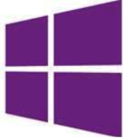
Systèmes d’exploitation mobiles les plus populaires
Windows Mobile :
Windows Phone est le système d’exploitation développé par Microsoft Corporation
il est le successeur et la dernière version de Windows Mobile.
Plusieurs raisons motivent son succès
- son interface colorée et conviviale,
- est utilisé dans des dispositifs très puissants: Nokia, Samsung et HTC
mais ils ne trouvaient pas beaucoup de place sur le marché.

Slide 18
Systèmes d’exploitation mobiles les plus populaires
Android
Android a été développé par Google. Il a été annoncé en 2007 et il est devenu une plateforme ouverte en 2008.
Android est un OS gratuit et complètement ouvert (open source).
La raison pour cela est qu’Android peut être trouvée sur une gamme d’appareils de différents fabricants notamment, Samsung, Motorola et HTC, et bien d'autres grands fabricants utilisent Android.

Slide 19
Comparatif des fonctionnalités
Plateforme | Fondateur
Android | Google
IOS | Apple
Windows phone | Microsoft

Slide 20
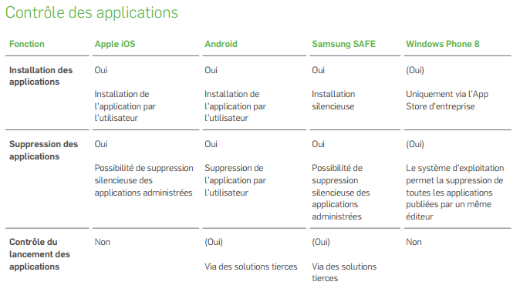
Comparatif des fonctionnalités

Slide 21
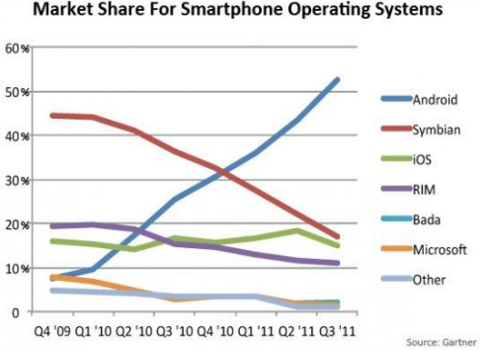
Marché de plateformes mobiles
iOS restera la
2ème plateforme
mondiale
jusqu’en 2014.
• Windows
Phone en 3ème
position grâce à
l’ alliance Nokia -Microsoft.
• Les parts de
marchés de
RIM continueront de baisser.

Slide 22
Développement multiplateformes(cross-platforms)
la tendance actuelle fait qu'il est difficile pour les entreprises de choisir un seul type d’appareil mobile
Ainsi la variété des plateformes a des implications très importantes sur l'architecture, le design, et le développement d'applications mobiles
Cependant, aucune plate-forme mobile n’est mieux adaptée pour toutes les applications possibles et sur tous types d’appareils.
la réalisation d'applications mobiles multi-plateformes est assez difficile.

Slide 23
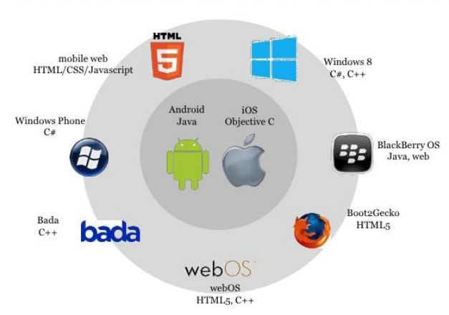
Développement multiplateformes
Développer une gamme d'applications qui fonctionne sur tous appareils, implique de travailler avec des technologies très différentes.

Slide 24
ANDROID: Historique
Vu les statistiques, Android domine le marché, où il a pris une place importante dans la vie quotidienne de millions de personnes.
À l'origine, « Android » était le nom d'une PME américaine, créée en 2003 puis rachetée par Google en 2005
la première version d’Android a été publiée le 5 novembre 2007.
L'objectif de ce système, était de développer un système d'exploitation mobile plus intelligent,
En plus d’envoyer des SMS et transmettre des appels, il devait permettre à l'utilisateur d'interagir avec son environnement.

Slide 25
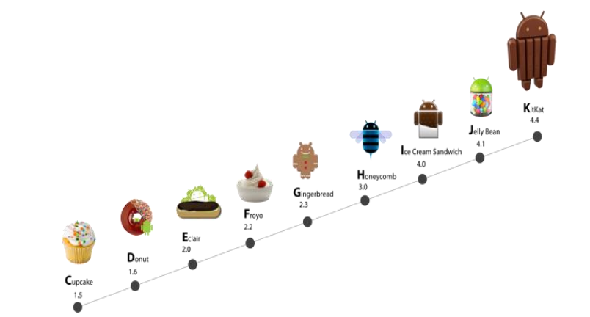
ANDROID: versions
Google a adopté la tendance de nommer versions Android avec le nom d’un dessert ou un bonbon dans l’ordre alphabétique
la dernière version Lollipop 5.0

Slide 26
ANDROID: caractéristiques
Open source
Facile à développer
Facile à vendre: Le Play Store (anciennement Android Market) est une plateforme immense et très visitée, qui offre l’opportunité pour ce qui veut diffuser une application dessus.
• Flexible: Le système est extrêmement portable, il s'adapte à beaucoup de structures différentes. Les Smartphones, les tablettes, la présence ou l'absence de clavier ou de trackball,

Slide 27
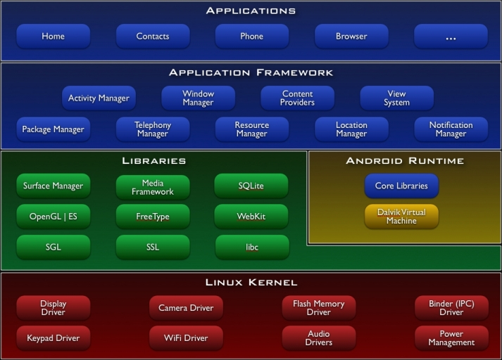
ANDROID: Architecture(pile logiciel “software stack)

Slide 28
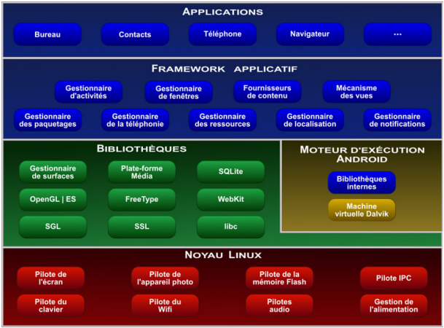
ANDROID: Architecture(pile logiciel “software stack)

Slide 29
ANDROID: Architecture(1)- Linux Kernel (noyau)
Caractéristiques :
Basé sur Linux 2.6 (version 3.4 pour Lollipop5.1)
Offre les services fondamentaux: la sécurité, la gestion de la mémoire , des processus, du réseau , des capteurs (appareil photo, GPS, accéléromètre …) et la gestion des drivers, Système de fichier support : FAT32, Support de TCP/IP,UDP...
Offre une couche d’abstraction entre le matériel et le reste de la pile logicielle.
Adaptation à la plateforme mobile :
Ashmem : partage de mémoire entre processus
Binder : driver IPC pour la communication inter processus
Power Management, Kernel Debugger, Logger

Slide 30
ANDROID: Architecture(2)- Android Runtime
Incluant les librairies fondamentales et la machine virtuelle ART (Android RunTime) qui remplace Dalvik officiellement depuis la version Lollipop.
Permet l’exécution des application et représente la base du framework applicatif .

Slide 31
ANDROID: Architecture(3)- Librairies (bibliothèques)
ensemble de librairies (Bibliothèques) C/C++ utilisées par différents composants du système
Accès à travers des interfaces Java aux développeurs au travers du framework d’application d’Android
Surface Manager , Graphics libraries (SGL & OpenGL): affichage 2D et 3D , Codecs Media .
SQLite pour le support natif des bases de données
SSL & WebKit pour la navigation sur internet avec le support SSL

Slide 32
ANDROID: Architecture(4)- Application Framework
Cette couche qui fait le lien entre le système et l’application , grâce à un ensemble d’API Java,
Fournit les classes qui seront utilisées pour la création d’applications Android.
Représente une abstraction pour les accès matériels et prend en charge la gestion de l’interface utilisateur et des ressources de l’application.

Slide 33
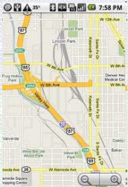
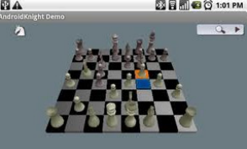
ANDROID: Architecture(5)- Applications
La couche application s’ exécute sur un runtime Android en utilisant les classes et services fournis par la couche «Applications Framework ».
Toutes les applications (un client mail, un programme pour les SMS, calendrier, cartes, navigateur, contacts, et ’autres).
Android est fourni avec un ensemble d'applications de base
Toutes les applications sont écrites en utilisant le langage de programmation Java

Slide 34
Outils d’Android
Le SDK Android :
Les applications Android sont développées en une variante du Java adaptée pour Android.
Un SDK, un kit de développement, est un ensemble d'outils permettant de développer pour une cible particulière.
Le SDK Android est donc un ensemble d'outils que met à disposition Google afin de vous permettre de développer des applications pour Android.

Slide 35
Outils d’Android
Les API :
Le SDK Android permet également de télécharger les différentes versions de Google API pour intégrer des fonctionnalités liées aux services Google tels que : Google Maps,
géolocalisation ou de la documentation au format JavaDoc.
L’AVD Android :
Le SDK propose un émulateur Android. Il permet de lancer sur la machine du développeur un terminal virtuel représentant à l’écran un téléphone embarquant Android.
l’émulateur ne propose pas toutes les fonctionnalités d’un vrai téléphone.

